Slide 1
إعداد المعلمات :
أ / فضة المطيري أ / منى المرشاد أ / أنفال الوعلان

Slide 2
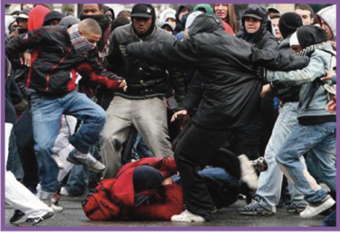
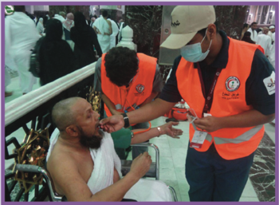
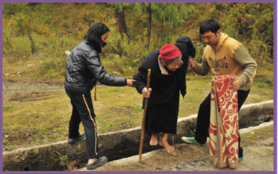
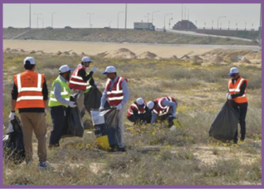
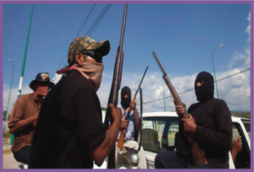
عزيزي المتعلم ، لاحظ الصور ثم ناقش زملائك بالأسئلة التي تليها :
3
2
1
6
5
4
1- ما الذي تعبر عنه الصور ؟
2- ما الذي يدفع الناس لفعل الخير او الشر ؟

Slide 3
عزيزي المتعلم ، لاحظ الصور ثم ناقش زملائك بالأسئلة التي تليها :
3
2
1
6
5
4
3- لماذا يتطوع بعض الناس للقيام بالأعمال الخيرية ؟
4- باعتقادك هل يولد الانسان خيراً ام شريراً ؟ ام يجمع بين الصفتين ؟ ولماذا؟

Slide 4
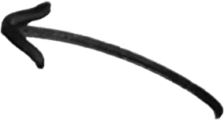
يعيش الانسان في هذه الحياه بين قطبين أساسين يشكلان حاله من الصراع هما :
والشر
الخير
الشر ففيه فساده وسقمه وشقاوته
الخير ففيه صلاح الانسان وفلاحه ونجاته من السوء
وما يتبعهما من أفعال و صفات كالفضيلة والرذيلة أو الحسن أو القبح

Slide 5
ان هذا يدفعنا الى التساؤل عن الخير و الشر
هل هناك اساس معين لحكمنا على فعل بالخير أو الشر
وكيف ينبغي ان يتصرف الانسان إزاء الآخرين ؟
وما الهدف الذي ينبغي ان تخدمه أفعاله الخُلقية ؟
لقد كان الانسان عبر الزمان يخشى امراً ويرجو أمراً آخر
فقد كان يخشى تردي اخلاقه و من ثم تتحول حياته الى جحيم نتيجة فساد أخلاقه
مع انه يسعى للكمال الخُلقِي

Slide 6
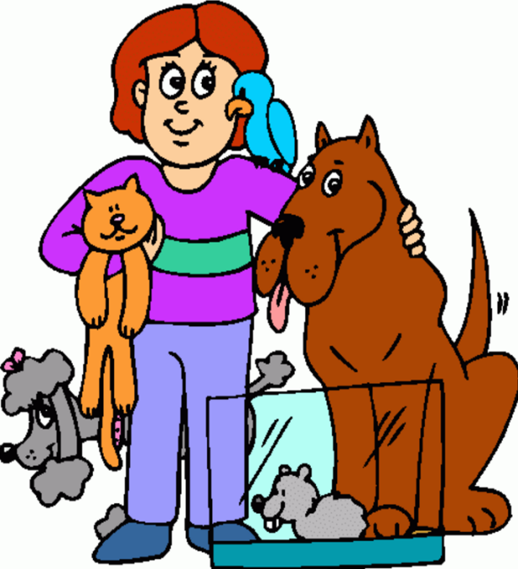
نشاط : عزيزي المتعلم ، ناقش زملاءك مستعيناً بالأسئلة التالية :
الأخلاق صفة لمن ؟ للإنسان أم للحيوان ؟
هل يمكن ان يوصف سلوك الحيوان بصفات أخلاقية ؟ فيقال انه خير او شرير ، أو فاضل أو رذيل ؟ أم أن القيم قاصره فقط على الانسان ؟
اذكر امثله توضح سلوك الحيوان وناقشها مع زملائك كل حسب رؤيه
لماذا أطلق على الانسان بانه كائن أخلاقي ؟

Slide 7
كلمه الأخلاق لها الكثير من المعاني فيصعب تعريفها
مفهوم الأخلاق
تطلق على سلوك الفرد الذي يتفق مع عادات و تقاليد وقوانين مجتمعه
الأخلاق لغة السجايا والشيم ومفردها الخُلق
و هي موضوع فلسفة الأخلاق
التي تبحث في الاحكام القيمية التي تنصب على أفعال الإنسان من حيث انها خير او شر
وتنقسم الى قسمين :
وقسم نظري يبحث في حقيقة الخير والشر
قسم عملي او الأخلاق العملية ويهتم بالسلوك

Slide 8
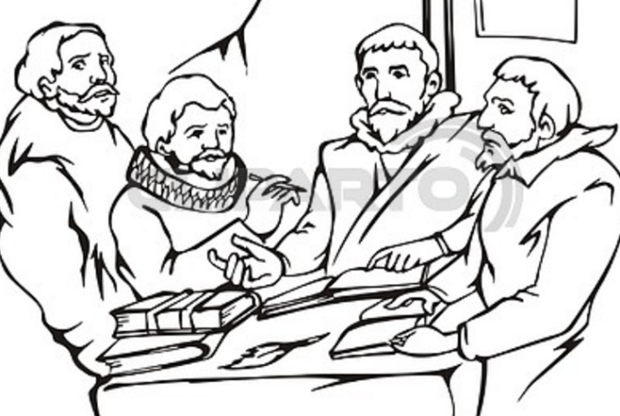
الاخلاق بين النزعة النسبية و المطلقة
من اهم المشكلات التي تواجهها الأخلاق مشكله طبيعة مبادئها هل هي نسبيه ام مطلقه ؟
وفي محاولتهم الإجابة عن هذا السؤال انقسم الفلاسفة إلى اتجاهين :
اتجاه يقول
بنسبية الأحكام الأخلاقية
واتجاه آخر يقول
لها طابع المطلق

Slide 9
(أ) الاتجاه النسبي
ترتبط الاخلاق بالمجتمع التي تتكون من تقاليد أخلاقية مختلفة تعرف التغير
ليست الاخلاق مبادئ عقليه ثابته وانما احكام وجدانيه تستند إلى العاطفة والانفعالات
ترتبط الاخلاق بالإنسان ويتأثر بالعصر الذي يعيش فيه
والدليل على ذلك اختلاف أخلاق الإنسان باختلاف المراحل التاريخية
والدليل على ذلك واقع المجتمعات الحديثة مقارنة بالمجتمعات القديمة
تختلف من فرد الى اخر فما يراه هذا الفرد بانه خير ليس بالضرورة ما يراه الآخر
مثلاً : الموقف من المرأة

Slide 10
القيم الأخلاقية فطرية وثابته وصالحه لكل زمان ومكان
اذا لم تكن هنالك مبادئ مطلقه
لا يمكن للفرد المفاضلة بين القيم الأخلاقية وتحديد الخير و الشر
(ب) الاتجاه المطلق
كل نظام اخلاقي يعتقد في نفسه انه يمثل الحقيقة الأخلاقية المطلقة
وهذا يعني ان كل النظام اخلاقي يتضمن وصايا أخلاقية مطلقه
لا يرتبط الانسان بالأخلاق الاجتماعية الخاصة فقط انما بالأخلاق الانسانية عامه
مثلاً : قيم حقوق الانسان

Slide 12
حل تقويم الكتاب ( ص : 88 )
ثانياً : عرف المفاهيم التالية :
4- الأخلاق
تطلق على سلوك الفرد الذي يتفق مع عادات و تقاليد وقوانين مجتمعه
الأخلاق لغة السجايا والشيم ومفردها الخُلق

